Slide 1
Informasjon til regionrådene fra Innlandet fylkeskommune april 2021

Slide 2
INNspirator
I regi av Agenda Innlandet har Innlandet fylkeskommune, NHO Innlandet, LO Innlandet, SpareBank 1 Østlandet og Sparebankstiftelsen Hedmark nå lansert INNspirator - utviklingsprogrammet for unge endringsledere i Innlandet.
Programmet skal løfte fram unge, dyktige folk som ønsker å være med å inspirere til utvikling og endring i Innlandet framover.
Programmet har søknadsfrist 1. mai og oppstart 1. september. Vi ønsker deltakere fra et vidt spekter av samfunnslivet - både offentlig og privat sektor, idrett, kultur, politikk og frivilligheten.
Du lese mer om programmet og lenke til søknadsskjema på agendainnlandet.no/innspirator

Slide 3
Bredbåndsatsing 2021åndsatsing 2021
Totalt ca. kr. 60 mill. til bredbåndsatsing i Innlandet for 2021.
Endelig frist for kommunale søknader til fylkeskommunen er 14. juni 2021
Samtlige kommuner/regioner i Innlandet er orientert om frister, både gjennom eget brev, samt digitale dialogmøter våren 2021.

Slide 4
Planlagte høringer
Planprogram for de tre nye regionale planene- legges ut til høring
-høringsfrist 7.mai
-planlagt hørings-webinar den 8.april
-info sendes ut sammen med høringsbrevet

Slide 5
Planlagte høringer
Fylkesvegprogrammet for fylkesveger 2022-25(27)
-orientering er tilbudt
-høringsfrist 22.mai

Slide 6
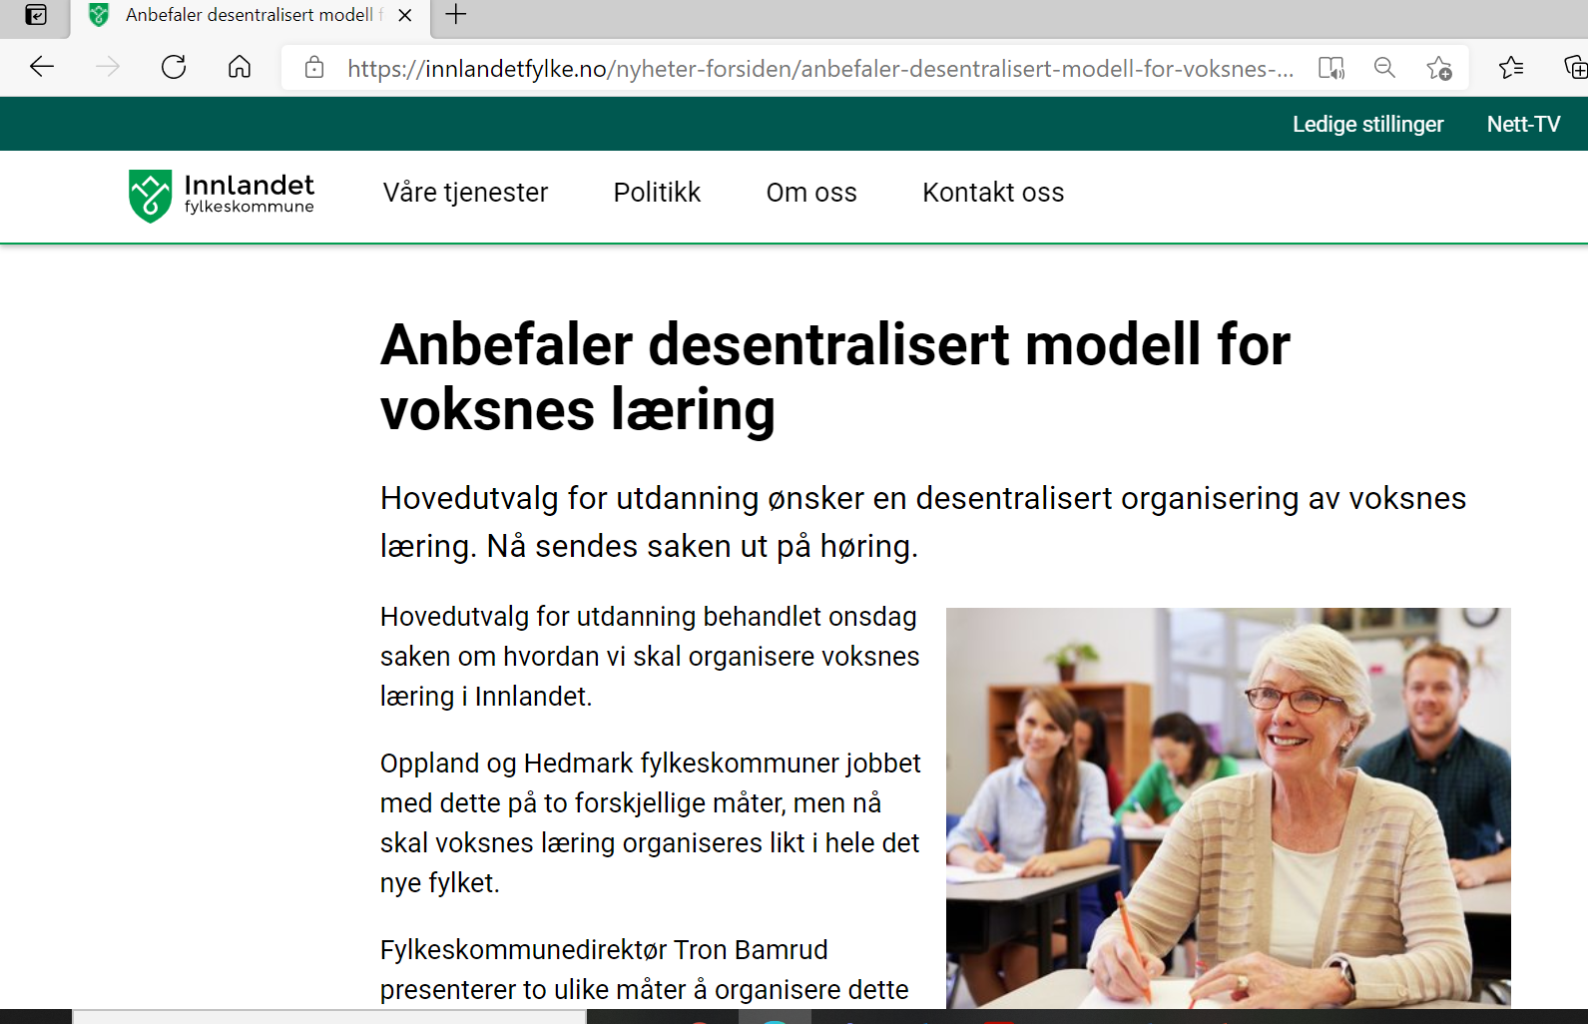
Planlagte høringer
Voksnes læring
-høringsfrist 28.april

Slide 7
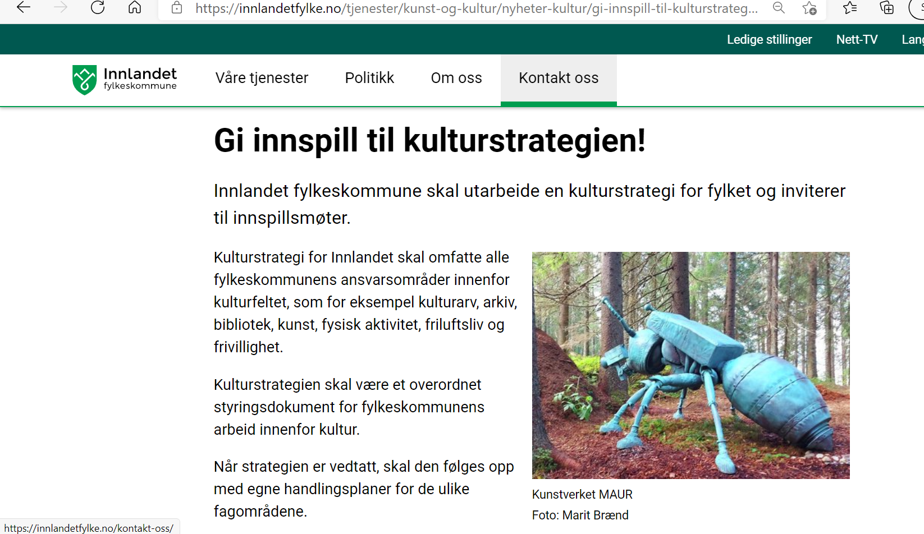
Planlagte høringer
Kulturstrategien
-er under utarbeidelse
-innspillsmøter avholdt
-dialog med regionrådsadministrasjonen om påkobling av regionene
-planlagt høring juni - august

Slide 8
Planlagte høringer
Mobilitetsstrategi for Innlandet
Fylkesutvalget behandler saken 11.mai
Høring i minimum 6 uker
Kommuner, organisasjoner, nabofylker og statlige transportetater
Endelig behandling i fylkestinget i høst

Slide 9
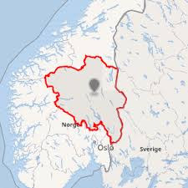
Mobilitetsstrategiens utkast til visjon: I Innlandet skal alle kunne reise bærekraftig, trygt og effektivt
Forslag til mål
I Innlandet er det mulig å nå reisemålet uten egen bil
Det er tilrettelagt for gode og sømløse reiser i Innlandet, også på tvers av fylkes- og landegrenser
Klima- og miljøbelastningene forårsaket av mobilitet er vesentlig redusert
Notes:
Solliaveien 377, Stor-Elvdal. Brandvoll, busstopp Sollitangen

Slide 10
Hva består mobilitetsstrategien av?
10 strategier som fokuserer på
økt samarbeid, bedre kollektivtilbud, utvikling av reisemulighetene i distriktene og for reiselivet, trygge reiser, folkehelse, universell utforming, arealplanlegging, større andel miljøvennlige kjøretøy, innovasjon, bedre infrastruktur for flere kollektivreiser og god dialog med brukerne
Strategiene foreslås fulgt opp av en plan på over 20 handlinger

